Slide 1
Satelit dan Corlless System
JARINGAN NIRKABEL & SISTEM BERGERAK
DOSEN PENGAMPU
MARDIANTO,S.Kom.,M.Cs

Slide 2
Apa Itu Satelit
Satelit adalah benda yang mengorbit benda lain dengan periode revolusi dan rotasi tertentu.
Satelit merupakan alat elektronik yang mengorbit di bumi dan mampu bertahan sendiri.

Slide 3
Satelit ada 2 tipe yaitu aktif dan pasif
Satelit aktif memiliki kemampuan untuk menerima dan mengirimkan kembali sinyal yang di dapat ke bumi.
Satelit pasif hanya berfungsi sebagai pemantul saja.

Slide 4
Satelit Komunikasi
Satelit komunikasi adalah sebuah satelit buatan yang ditempatkan di angkasa dengan tujuan telekomunikasi menggunakan radio pada frekuensi gelombang mikro.
Satelit komunikasi di desain untuk menerima sinyal dari stasiun pengirim di bumi dan mengirimkannya ke stasiun penerima yang terletak dimana pun.
kebanyakan satelit komunikasi menggunakan orbit geosinkron atau orbit geostasioner, meskipun beberapa tipe terbaru menggunakan satelit pengorbit Bumi rendah

Slide 5
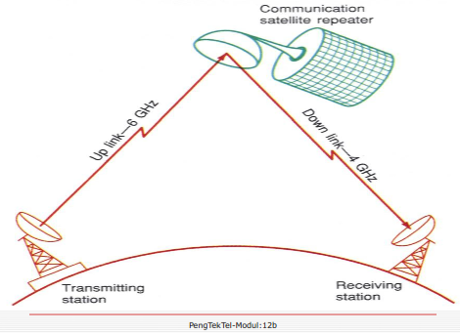

Slide 6
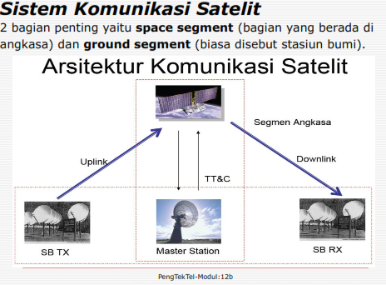

Slide 7
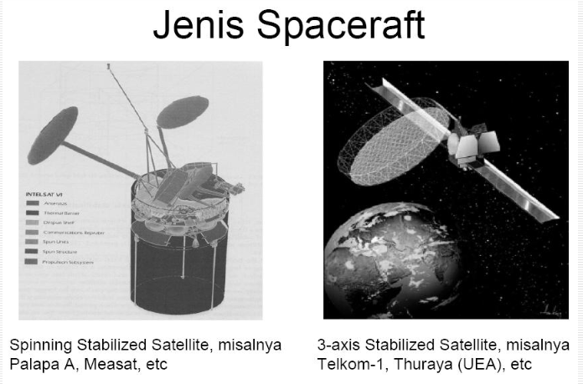

Slide 8
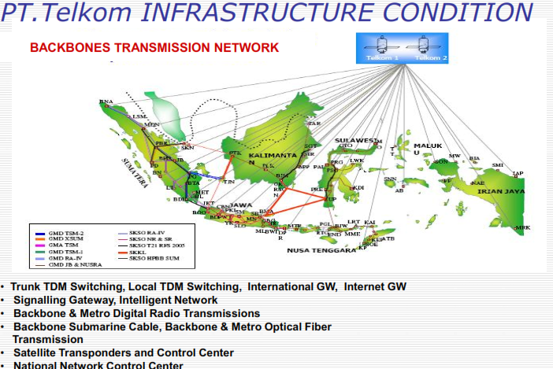

Slide 9
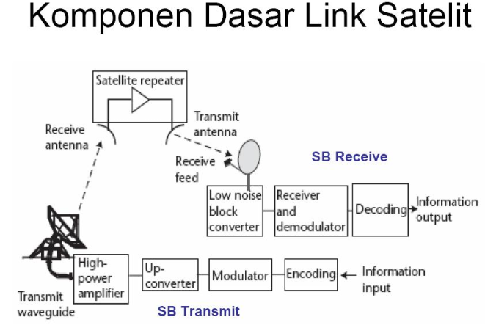

Slide 10
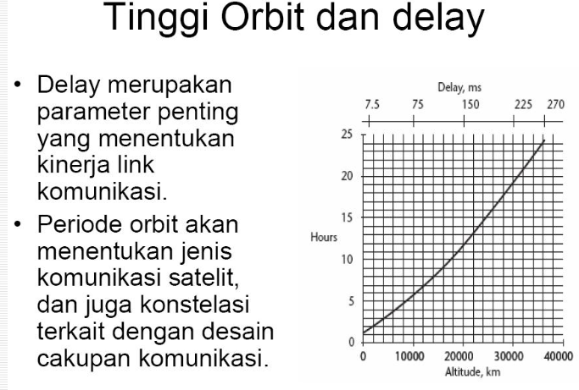

Slide 11
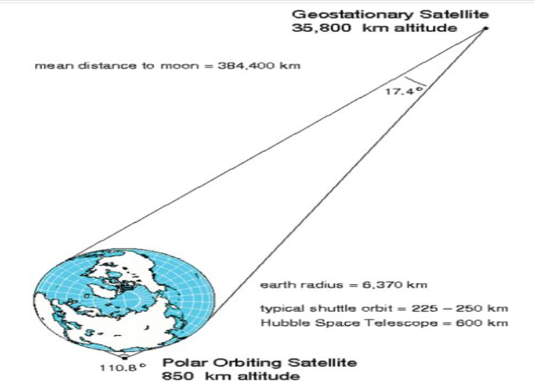

Slide 12
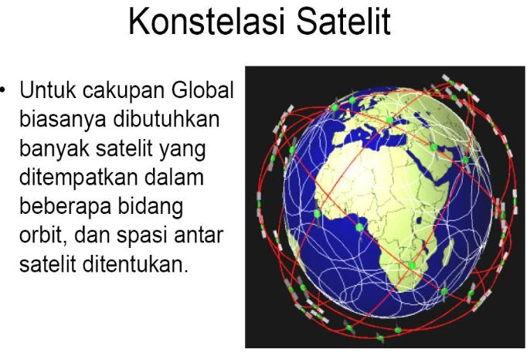

Slide 13
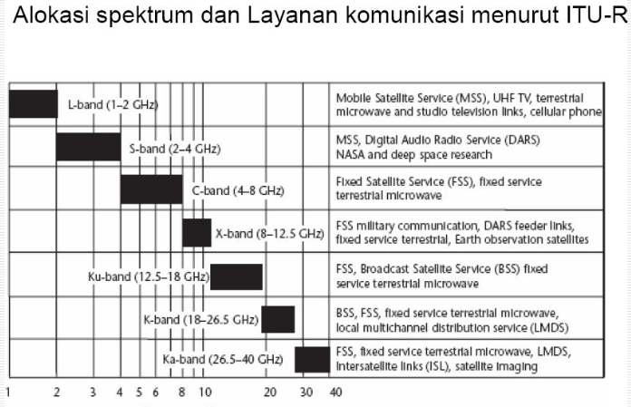

Slide 14
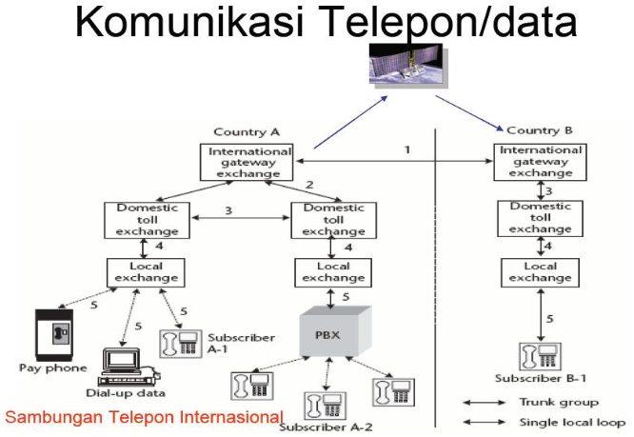

Slide 15
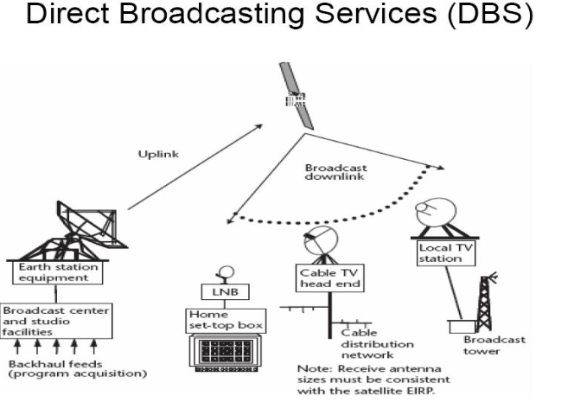

Slide 16
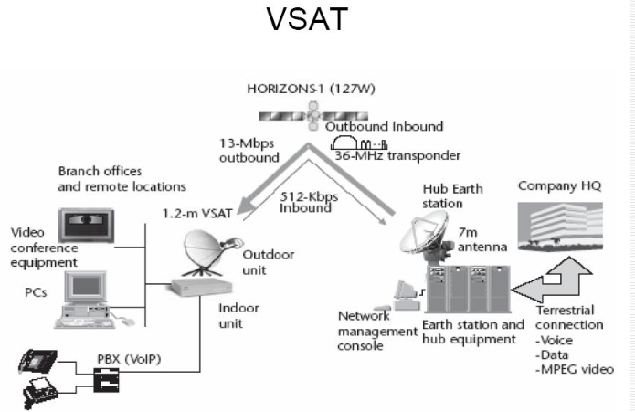

Slide 17
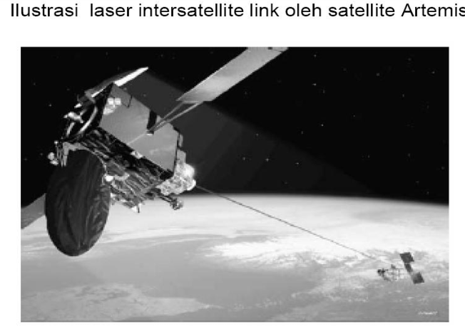

Slide 18
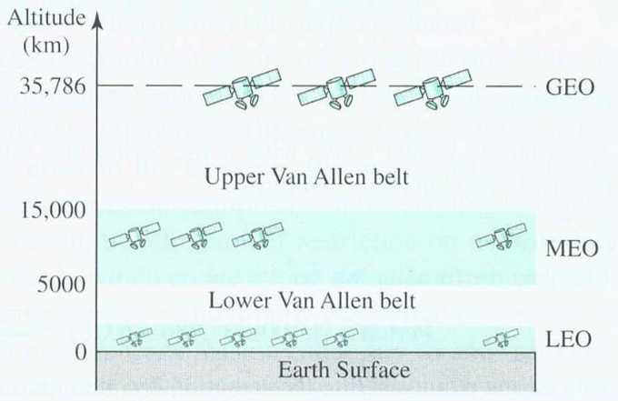

Slide 19
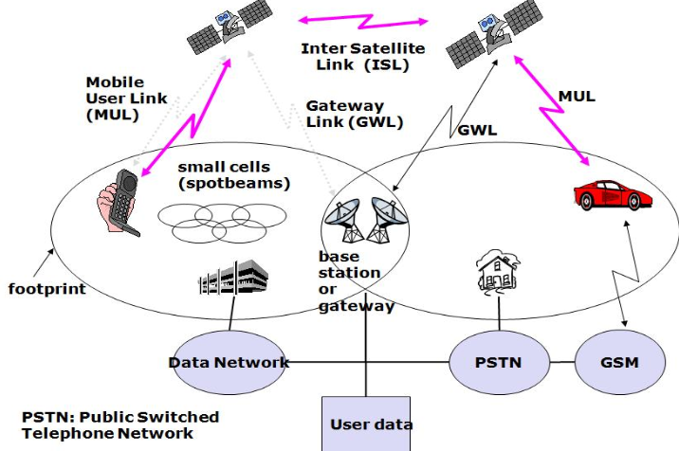

Slide 20
THANK’s

